Slide 1
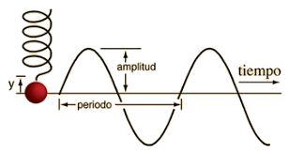
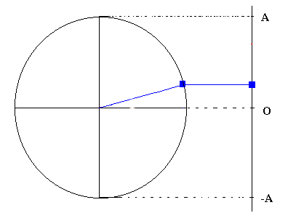
MOVIMIENTO ARMONICO SIMPLE
(MAS)
Definición: El movimiento armónico simple es un movimiento periódico de vaivén, en el que un cuerpo oscila a un lado y a otro de su posición de equilibrio, en una dirección determinada, y en intervalos iguales de tiempo.
Para deducir las ecuaciones que rigen este movimiento (unidimensional) podemos ayudarnos de un movimiento auxiliar, bidimensional, un movimiento circular uniforme (m.c.u.). Cuando tenemos un punto que da vueltas uniformemente alrededor de una circunferencia, la proyección sobre un eje (una sola dimensión) de ese punto describe un m.a.s., lo que nos va a permitir deducir sus ecuaciones a partir del movimiento circular (un movimiento auxiliar, bidimensional, que no es armónico simple).

Slide 2
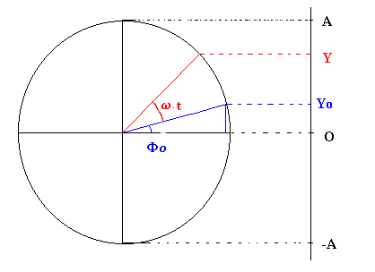
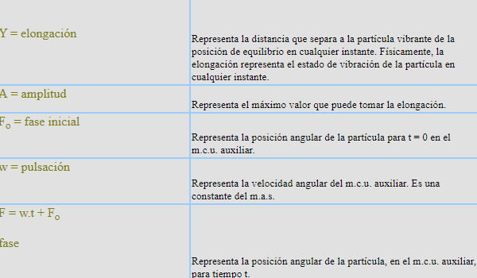
EJEMPLO ESTRUCTURA

Slide 3
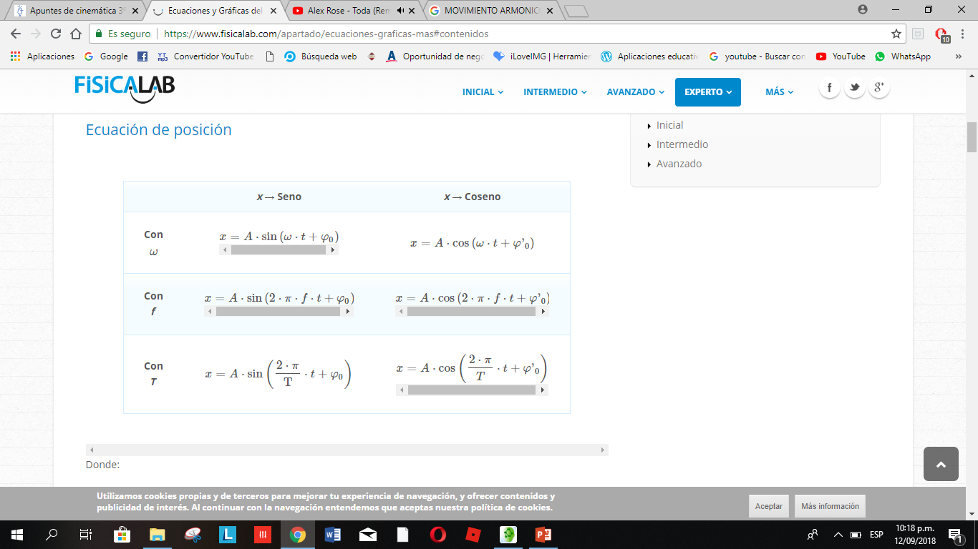
Posición
La posición de una partícula que sigue un movimiento armónico simple ( m.a.s.), también denominada elongación, viene determinada por la distancia x a la posición de equilibrio. Su unidad de medida en el Sistema Internacional es el metro (m). Se trata de una función sinusoidal (seno o coseno), que depende del tiempo x = f(t).
Ecuación de posición:

Slide 4
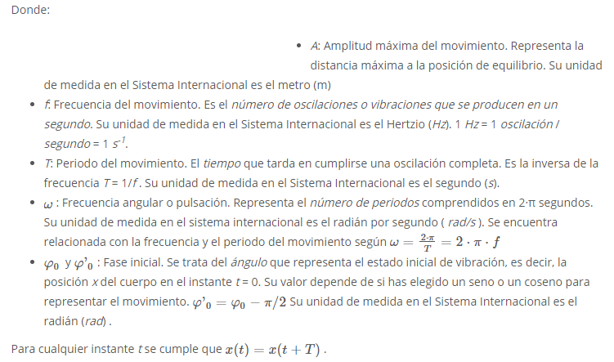
Interpretación de la ecuación de posición:

Slide 5
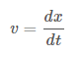
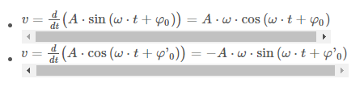
Velocidad
La velocidad instantánea determina la variación de posición que tiene el cuerpo en cada instante de tiempo t. Se define como la derivada de la posición respecto al tiempo.
Para obtener la expresión de la velocidad hemos de tener en cuenta que dependerá de si expresamos la posición como seno o como coseno:

Slide 6
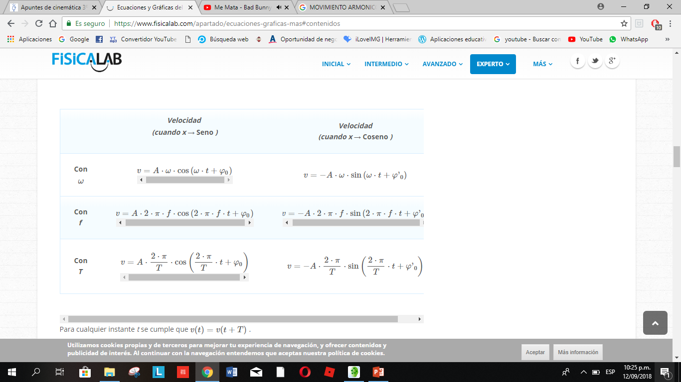
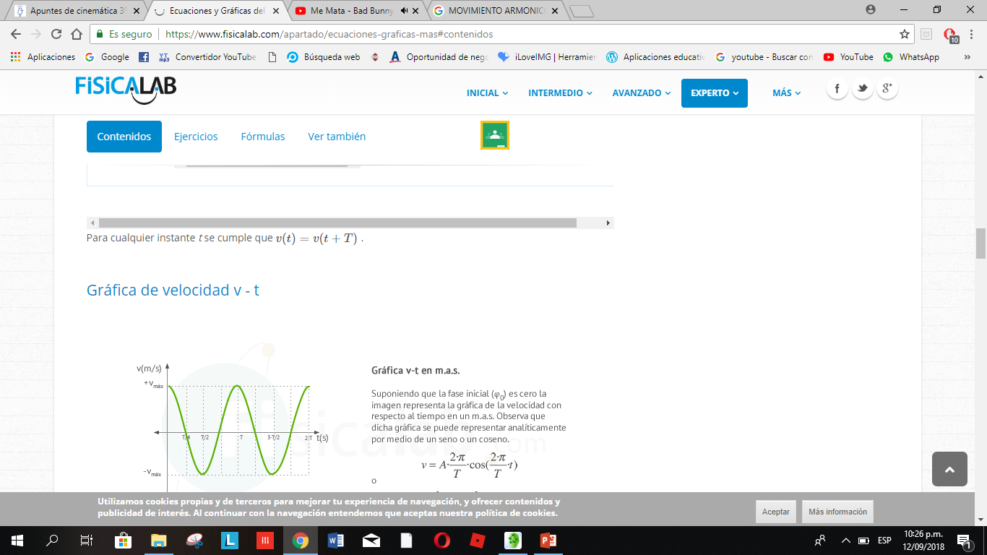
Ecuación de velocidad:

Slide 7
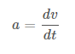
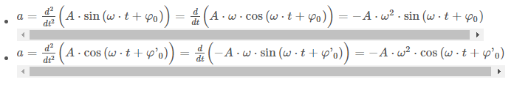
Aceleración
La aceleración instantánea determina la variación de velocidad que tiene el cuerpo en cada instante de tiempo t. Se define como la derivada de la velocidad respecto al tiempo.
Para obtener la expresión de la aceleración hemos de tener en cuenta que dependerá de si expresamos la posición como seno o como coseno:

Slide 8
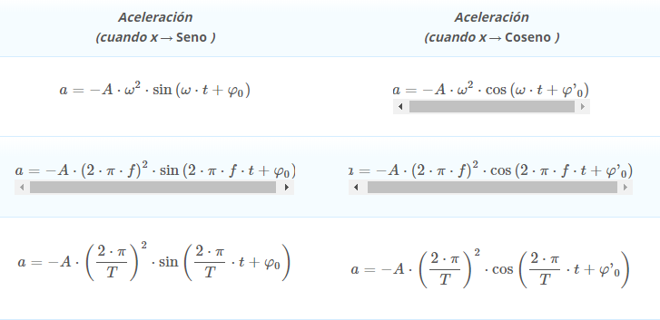

Ecuación de aceleración:

